Slide 1

Incontro con i genitori/1
17.10.2023

Slide 2

Perché incontrarci? Alcune obiezioni
Ma non è mio/a figlio/a che deve fare la comunione?
Un genitore non ha tempo …
Altre Parrocchie non coinvolgono i genitori, perché …?
Quando ho fatto la pre-iscrizione ho letto che questi incontri sono obbligatori per poi fare l’iscrizione, perché?
Altro …

Slide 3

Qualche risposta
Cosa abbiamo detto il giorno del battesimo e del matrimonio quando ci siamo impegnati ad essere educatori nella fede
La vita è dono ed è fatta di tempo e di scelte per impiegarlo …
(Siete sfortunati). In questa comunità si prova a fare come suggerisce il ministero dei Vescovi.
Solo facendo questi incontri posso sapere di cosa si tratta e decidere se è il caso di procedere con l’iscrizione
Altro …

Slide 4
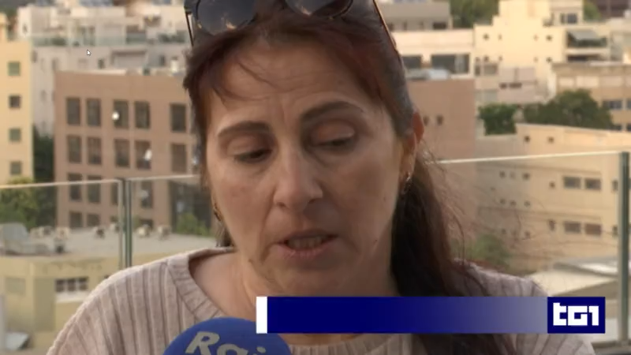
Una sollecitazione

Slide 5
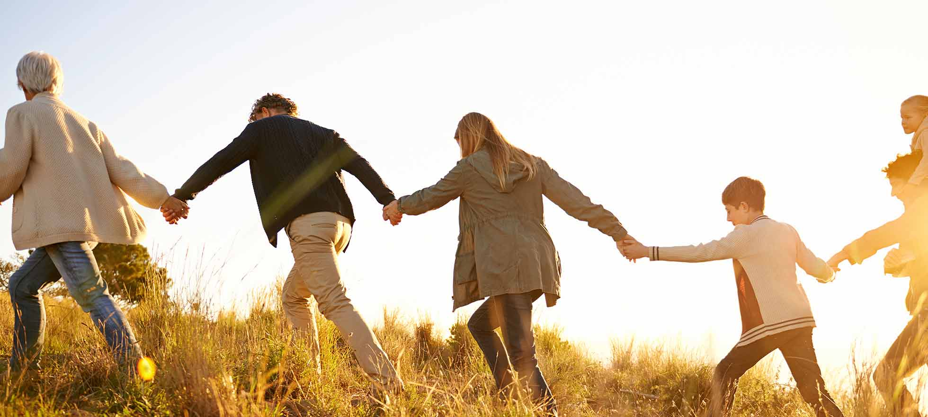
Famiglia, chi sei?
Famiglia, dove vai?
Famiglia, cosa vuoi diventare?

Slide 6
Grazie da don Luca e dalla famiglia Pintauro – Salzano
Prossimo incontro 31.10.2023

